Slide 1
Глава 2: Статическая маршрутизация
CCNA Routing and Switching
Routing and Switching Essentials v6.0
Notes:
Cisco Networking Academy Program
Routing and Switching Essentials v6.0
Chapter 2: Static Routing

Slide 2
Глава 2 – Цели и задачи
2.1 Преимущества статической маршрутизации
Объясните, как статические маршруты реализуются в сетях малого и среднего бизнеса.
Объясните преимущества и недостатки статической маршрутизации.
Объясните назначение различных типов статических маршрутов.
2.2. Настройка статических и стандартных маршрутов.
Настройте статические маршруты для обеспечения возможности подключения в сетях малого и среднего бизнеса.
Настройте статические маршруты IPv4, указав адрес следующего перехода.
Настройте маршрут по умолчанию IPv4.
Настройте статические маршруты IPv6, указав адрес следующего перехода.
Настройте маршрут по умолчанию для IPv6.
Настройте плавающий статический маршрут для обеспечения резервного подключения.
Настройте статические маршруты хоста IPv4 и IPv6, которые направляют трафик на определенный хост.
Notes:
2
Cisco Networking Academy Program
Routing and Switching Essentials v6.0
Chapter 2: Static Routing

Slide 3
Глава 2 – Цели и задачи (Cont.)
2.3 Настройка статических маршрутов и маршрутов по умолчанию
Настройка параметров IP-адреса на устройствах с учетом схемы IP-адресации, чтобы обеспечить сквозную связь в сетях малого и среднего бизнеса.
Объяснение, как маршрутизатор обрабатывает пакеты при настройке статического маршрута.
Устранение распространенных ошибок статических маршрутов и маршрутов по умолчанию.
Notes:
3
Cisco Networking Academy Program
Routing and Switching Essentials v6.0
Chapter 2: Static Routing

Slide 4
2.1 Реализация статических маршрутов
Notes:
2 - Static Routing
2.1 – Implement Static Routes

Slide 5
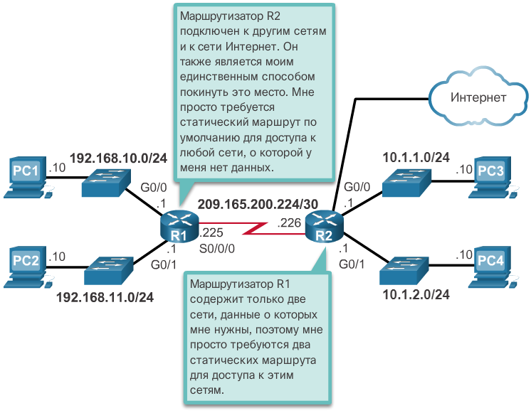
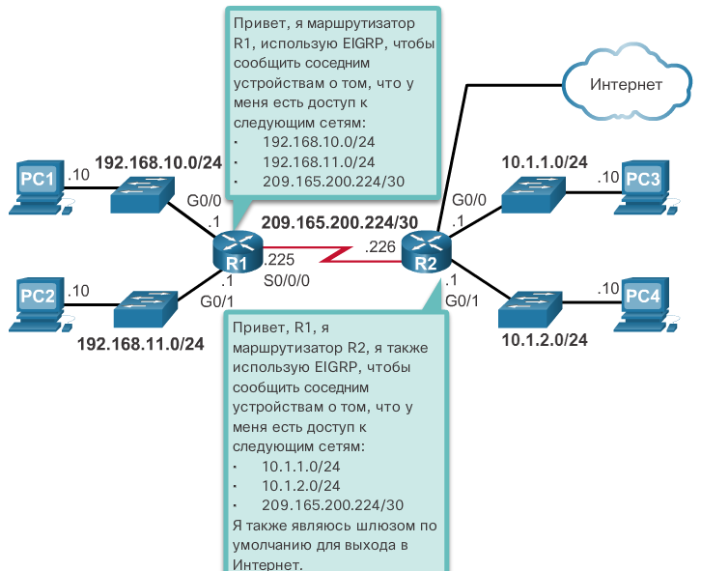
Статическая маршрутизация Доступ к удаленным сетям
Маршрутизатор узнает о удаленных сетях двумя способами:
Вручную вводится в таблицу маршрутов с использованием статических маршрутов
Статические маршруты не обновляются автоматически и должны быть переконфигурированы при изменении топологии
Динамически (автоматически) изучается с использованием протокола маршрутизации
Статический маршрут и маршрут по умолчанию
Динамическая маршрутизация
Notes:
2.1 – Implement Static Routes
2.1.1 – Static Routing
2.1.1.1 – Reach Remote Networks

Slide 6
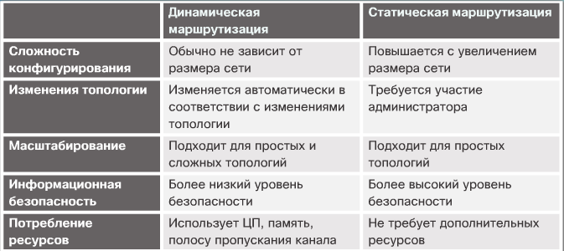
Статическая маршрутизация Преимущества статической маршрутизации
Динамическая маршрутизация против статической
Notes:
2.1 – Implement Static Routes
2.1.1 – Static Routing
2.1.1.2 – Why Use Static Routing?

Slide 7
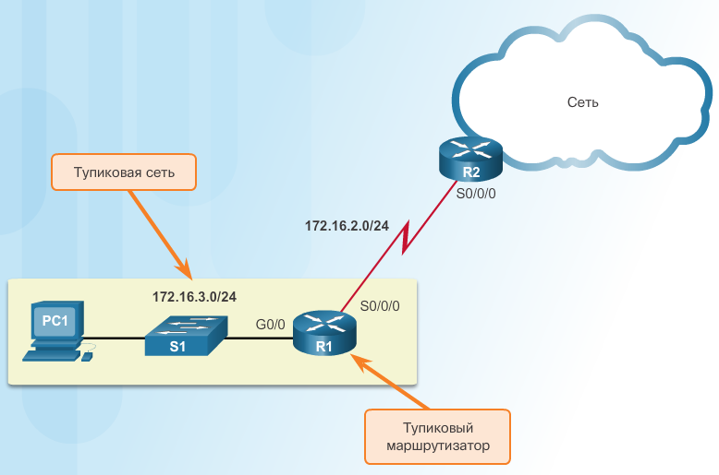
Статическая маршрутизация Задачи статической маршрутизации
Три способа использования статических маршрутов:
Маленькие сети, которые не будут расти
Маршрутизация в и из тупиковых сетей
Тупиковая сеть - сеть доступная по одному маршруту и имеющая одного соседа
172.16.3.0 - это Тупиковая сеть
Единственный маршрут по умолчанию для определения пути к любой сети, не найденной в таблице маршрутизации
Используйте маршрут по умолчанию на R1, чтобы указать путь через R2 для достижения всех других сетей
Тупиковые сети и тупиковые маршрутизаторы
Notes:
2.1 – Implement Static Routes
2.1.1 – Static Routing
2.1.1.3 – When to Use Static Routes
2.1.1.4 – Интерактивное задание

Slide 8
Типы статических маршрутов Применение статического маршрута
Используйте статические маршруты для:
Подключения к определенной сети
Подключения тупикового маршрутизатора
Суммирования записей таблицы маршрутизации, которые уменьшают размер таблицы маршрутизации
Создания резервного маршрута в случае сбоя основного маршрута
Notes:
2.1 – Implement Static Routes
2.1.2 – Types of Static Routes
2.1.2.1 – Static Route Applications

Slide 9
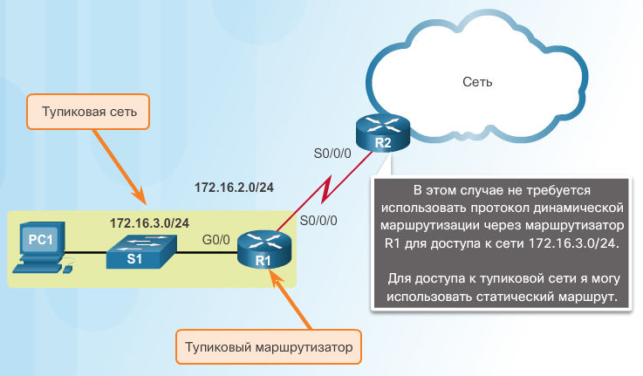
Типы статических маршрутов Стандартный статический маршрут
R2, сконфигурирован со статическим маршрутом для достижения тупиковой сети 172.16.3.0/24
Notes:
2.1 – Implement Static Routes
2.1.2 – Types of Static Routes
2.1.2.2 – Standard Static Route

Slide 10
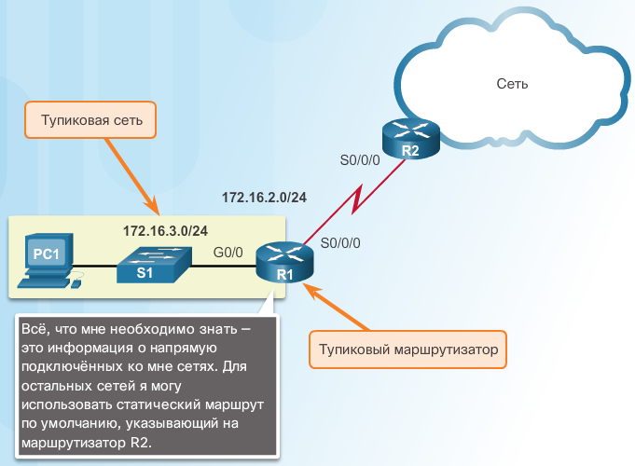
Типы статических маршрутов Статический маршрут по умолчанию
Маршрут по умолчанию соответствует всем пакетам и используется, когда пакет не соответствует определенному маршруту в таблице маршрутизации
Может быть получен динамически или настроен статически
Статический маршрут по умолчанию использует 0.0.0.0/0 в качестве IPv4-адреса назначения
Создает шлюз последней надежды
Обычно используется при подключении граничного маршрутизатора компании к сети интернет-провайдера
Маршрутизатор имеет только один маршрутизатор, к которому он подключен
Notes:
2.1 – Implement Static Routes
2.1.2 – Types of Static Routes
2.1.2.3 – Default Static Route

Slide 11
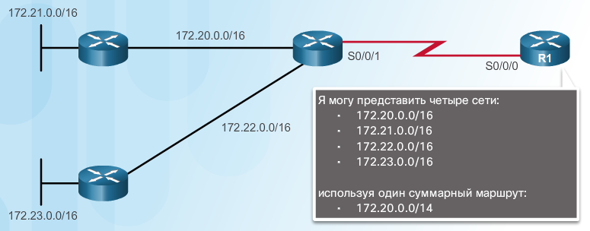
Типы статических маршрутов Объединенный статический маршрут
Несколько статических маршрутов можно суммировать в один сетевой адрес
Целевые сети должны быть смежными
Несколько статических маршрутов должны использовать один и тот же исходящий интерфейс или адрес следующего перехода
На рисунке четыре сети суммируются в один суммарный статический маршрут
Notes:
2.1 – Implement Static Routes
2.1.2 – Types of Static Routes
2.1.2.4 – Summary Static Route

Slide 12
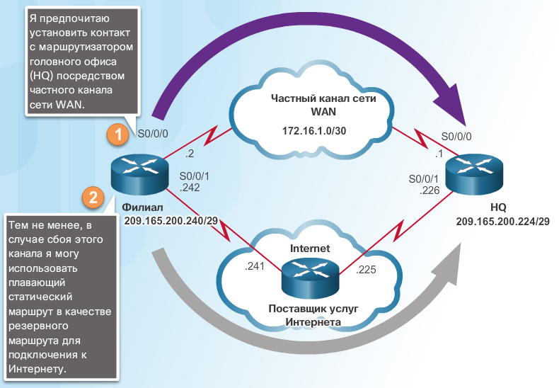
Типы статических маршрутов Плавающий статический маршрут
Статический маршрут, который используется для обеспечения резервного пути
Используется, когда основной маршрут недоступен
Конфигурируется с более высоким административным расстоянием (достоверностью), чем основной маршрут
Пример: административное расстояние EIGRP равно 90. Плавающий статический маршрут с AD 91 или выше будет служить резервным маршрутом и будет использоваться, если маршрут EIGRP будет недоступен.
Резервный маршрут
Notes:
2.1 – Implement Static Routes
2.1.2 – Types of Static Routes
2.1.2.5 – Floating Static Route
2.1.2.6 – Интерактивное задание

Slide 13
2.2 Настройка статических маршрутов и маршрутов по умолчанию
Notes:
2 - Static Routing
2.2 – Configure Static and Default Routes

Slide 14
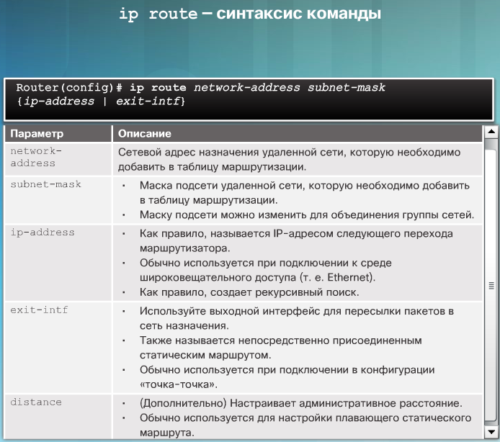
Настройка статических маршрутов IPv4 Команда ip route
Notes:
2.2 – Configure Static and Default Routes
2.2.1 – Configure IPv4 Static Routes
2.2.1.1 –ip route Command

Slide 15
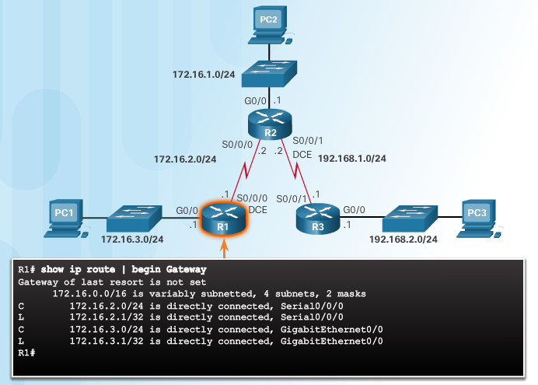
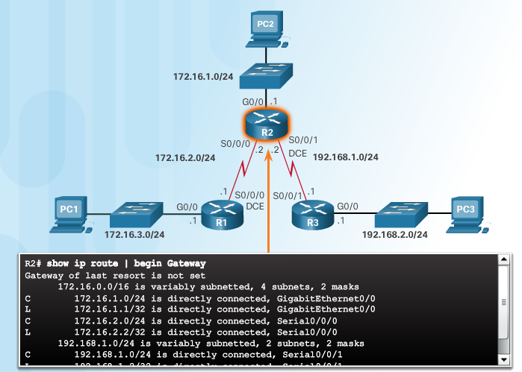
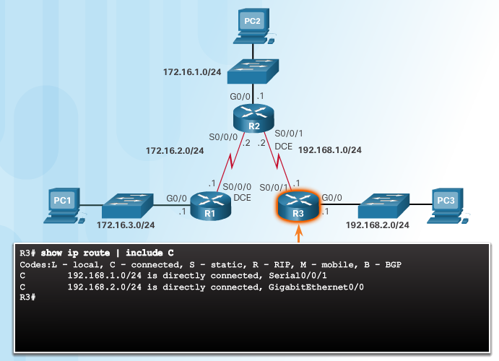
Настройка статических маршрутов IPv4 Параметры следующего перехода
В этом примере каждый маршрутизатор имеет только записи для напрямую подключенной сети
Notes:
2.2 – Configure Static and Default Routes
2.2.1 – Configure IPv4 Static Routes
2.2.1.2 – Next-Hop Options

Slide 16
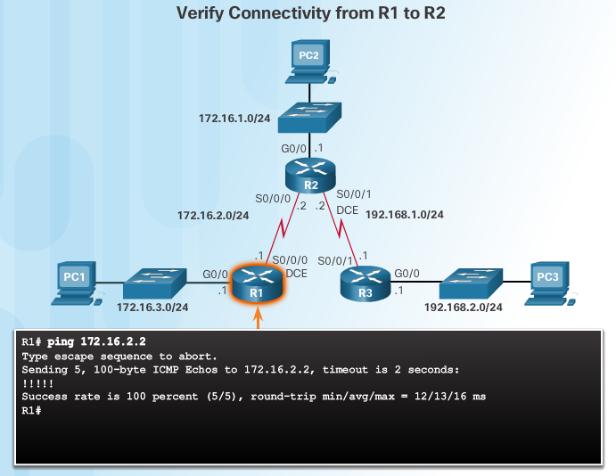
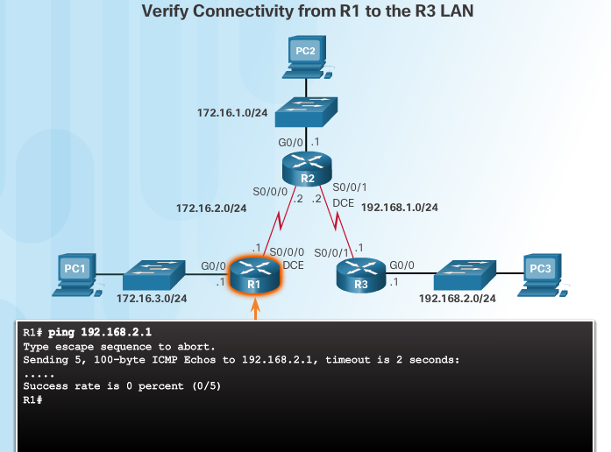
Настройка статических маршрутов IPv4 Параметры следующего перехода (Cont.)
R1 не имеет записи в своей таблице маршрутизации для сети R3 LAN
В статическом маршруте следующий переход может быть определен как:
IP-адрес следующего хоста
Исходящий интерфейс маршрутизатора
IP-адрес следующего перехода и исходящий интерфейс
Notes:
2.2 – Configure Static and Default Routes
2.2.1 – Configure IPv4 Static Routes
2.2.1.2 – Next-Hop Options

Slide 17
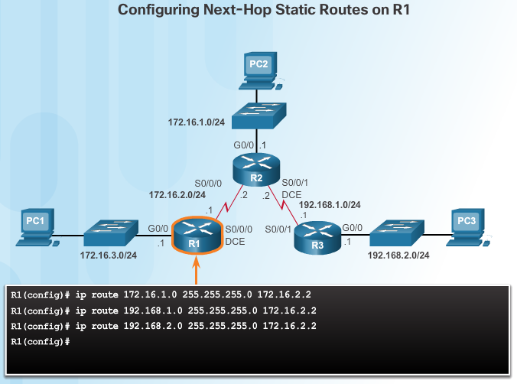
Настройка статических маршрутов IPv4 Настройка статического маршрута следующего перехода
В этом примере указан только IP-адрес следующего перехода
Перед пересылкой пакета маршрутизатор должен определить исходящий интерфейс для использования (разрешающая способность маршрута)
Notes:
2.2 – Configure Static and Default Routes
2.2.1 – Configure IPv4 Static Routes
2.2.1.3 – Configure a Next-Hop Static Route

Slide 18
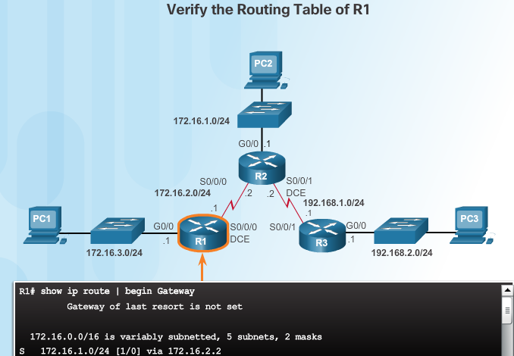
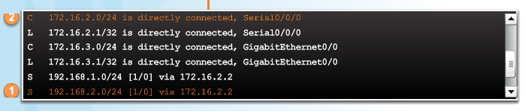
Настройка статических маршрутов IPv4 Настройка статического маршрута следующего перехода (Cont.)
В примере пакет предназначен для сети 192.168.2.0/24, R1:
Ищет совпадение (#1) и нужно пересылать пакеты до 172.16.2.2
R1 должен определить, как достичь 172.16.2.2 сначала
Ищет второй раз для 172.16.2.0/24 (#2) и соответствует выходному интерфейсу s0/0/0
Выполняет два поиска таблицы маршрутизации, процесс называется рекурсивным поиском
Если исходящий интерфейс «down» или «administratively down», то статический маршрут, настроенный с помощью следующего перехода, не будет виден в таблице маршрутизации
Notes:
2.2 – Configure Static and Default Routes
2.2.1 – Configure IPv4 Static Routes
2.2.1.3 – Configure a Next-Hop Static Route

Slide 19
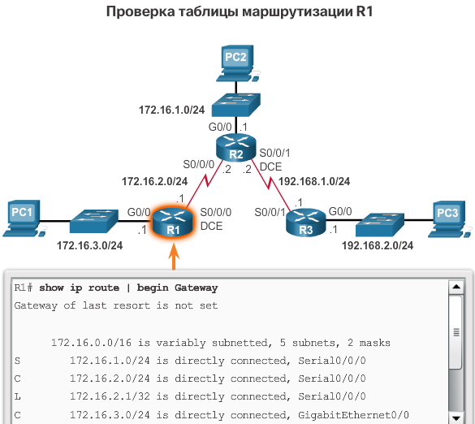
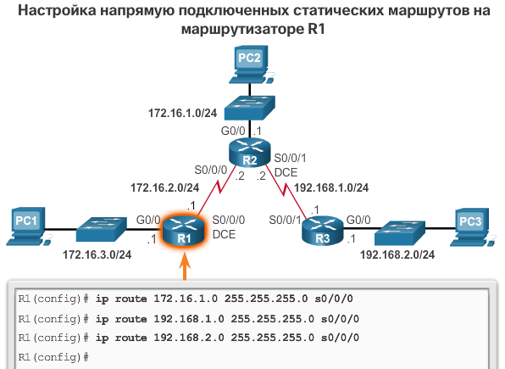
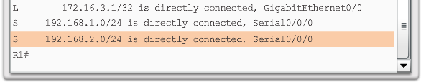
Настройка статических маршрутов IPv4 Настройка напрямую подключенного статического маршрута
Используйте интерфейс выхода для указания следующего перехода, чтобы другие поисковые запросы не требовались
Административное расстояние статического маршрута - 1
Notes:
2.2 – Configure Static and Default Routes
2.2.1 – Configure IPv4 Static Routes
2.2.1.4 – Configure a Directly Connected Static Route

Slide 20
Настройка статических маршрутов IPv4 Настройка полностью заданного статического маршрута (Cont.)
Cisco Express Forwarding (CEF)
используется по умолчанию на IOS 12.0 или новее
обеспечивает оптимизированный поиск
использует Информационную базу пересылки (FIB), которая является копией таблицы маршрутизации и таблицы смежности, которая включает в себя адреса уровня 2
не требуется рекурсивный поиск для поиска IP-адреса следующего шага
Notes:
2.2 – Configure Static and Default Routes
2.2.1 – Configure IPv4 Static Routes
2.2.1.4 – Configure a Directly Connected Static Route

Slide 21
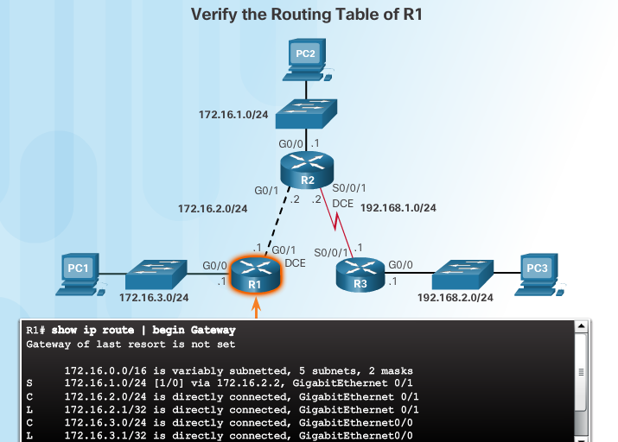
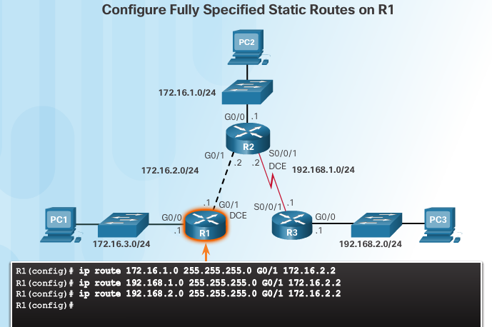
Настройка статических маршрутов IPv4 Проверка статического маршрута
Определены как интерфейс выхода, так и IP-адрес следующего перехода
Когда выходным интерфейсом является сеть Ethernet, используется полностью заданный статический маршрут
Примечание. При использовании CEF вместо него может использоваться адрес следующего перехода
Notes:
2.2 – Configure Static and Default Routes
2.2.1 – Configure IPv4 Static Routes
2.2.1.5 – Configure a Fully Specified Static Route

Slide 22
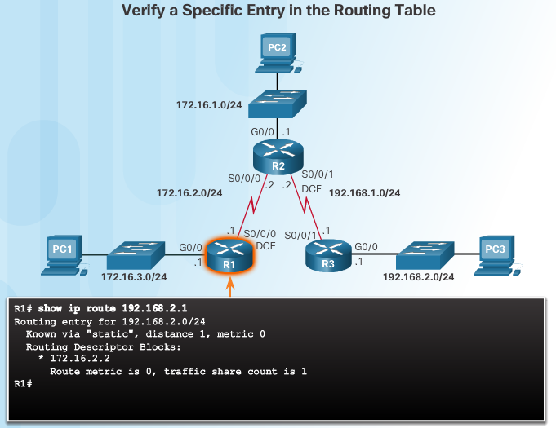
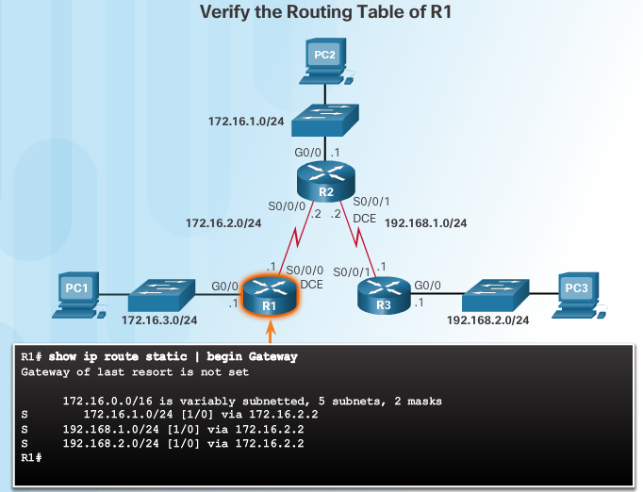
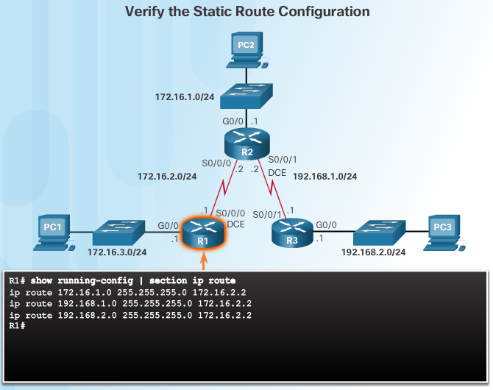
Настройка статических маршрутов IPv4 Проверка статического маршрута
Notes:
2.2 – Configure Static and Default Routes
2.2.1 – Configure IPv4 Static Routes
2.2.1.6 – Verify a Static Route

Slide 23
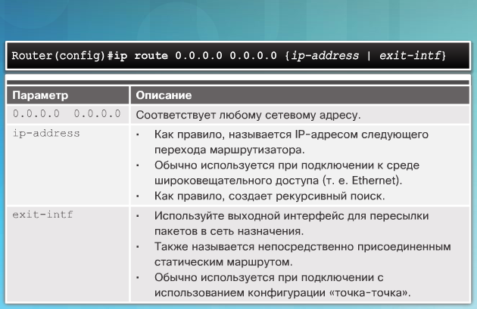
Настройка маршрутов IPv4 по умолчанию Статический маршрут по умолчанию
Статические маршруты по умолчанию обычно используются при подключении:
Маршрутизатор к сети поставщика услуг
Тупиковый маршрутизатор (маршрутизатор, соединенный только с одним маршрутизатором)
Маршрут по умолчанию используется, когда никакие другие маршруты в таблице маршрутизации не соответствуют IP-адресу назначения
Notes:
2.2 – Configure Static and Default Routes
2.2.2 – Configure IPv4 Default Routes
2.2.2.1 – Default Static Route

Slide 24
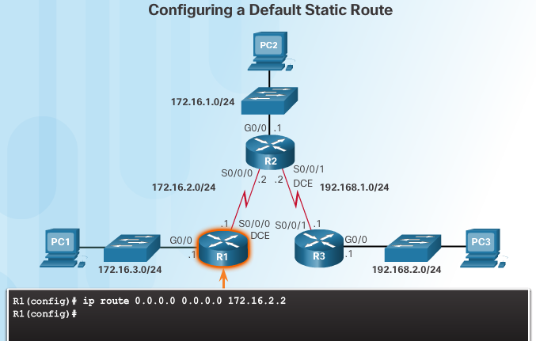
Настройка маршрутов IPv4 по умолчанию Настройка статического маршрута по умолчанию
Любые пакеты, не соответствующие данным маршрута, перенаправляются на 172.16.2.2
Notes:
2.2 – Configure Static and Default Routes
2.2.2 – Configure IPv4 Default Routes
2.2.2.2 – Configure a Default Static Route

Slide 25
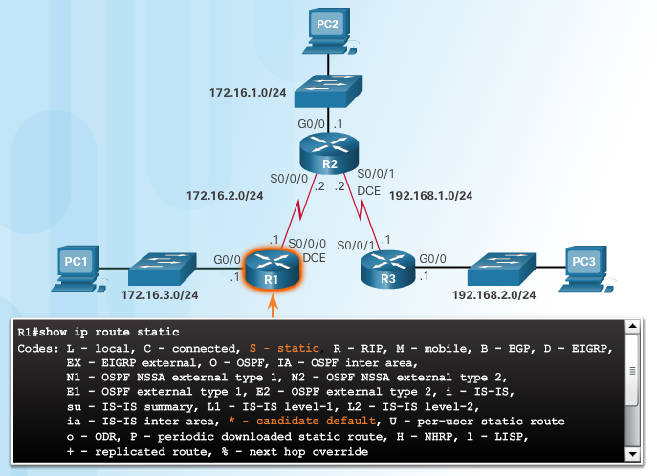
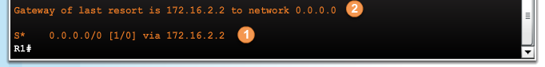
Настройка маршрутов IPv4 по умолчанию Проверка статического маршрута по умолчанию
show ip route static отображает только статические маршруты
S указывает статический маршрут
маршрут кандидата по умолчанию, обозначен *
/0 в записи маршрута указывает, что ни один из битов не требуется для соответствия
Notes:
2.2 – Configure Static and Default Routes
2.2.2 – Configure IPv4 Default Routes
2.2.2.3 – Verify a Default Static Route

Slide 26
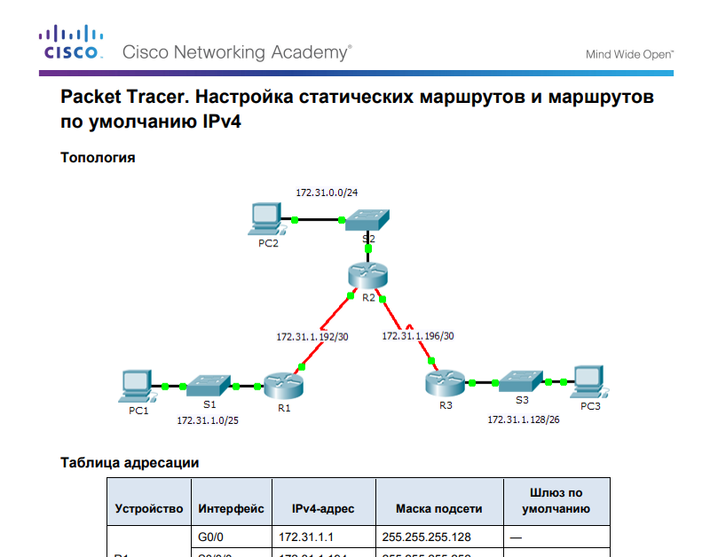
Настройка маршрутов IPv4 по умолчанию Packet Tracer – Настройка статических маршрутов IPv4 и маршрутов IPv4 по умолчанию
Notes:
2.2 – Configure Static and Default Routes
2.2.2 – Configure IPv4 Default Routes
2.2.2.4 – Packet Tracer – Configuring IPv4 Static and Default Routes

Slide 27
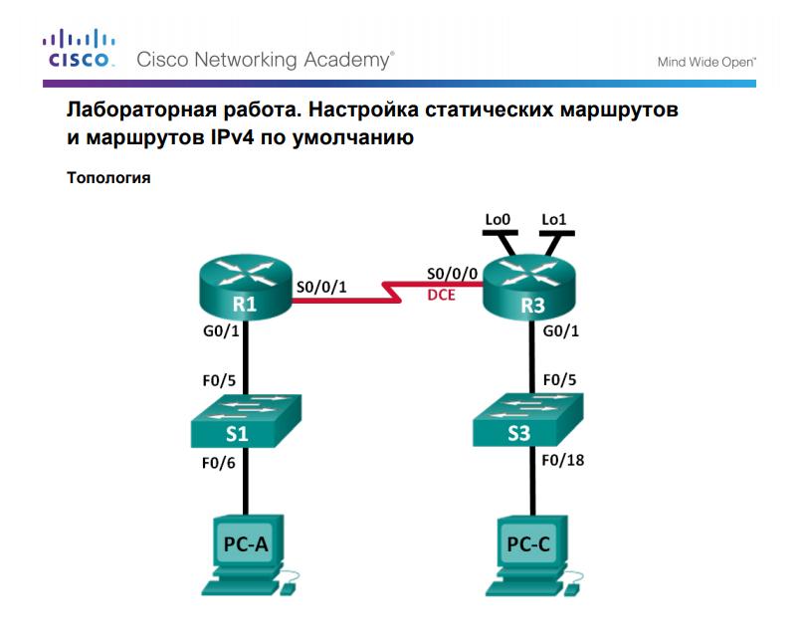
Настройка маршрутов IPv4 по умолчанию Lab – Настройка статических маршрутов IPv4 и маршрутов IPv4 по умолчанию.
Notes:
2.2 – Configure Static and Default Routes
2.2.2 – Configure IPv4 Default Routes
2.2.2.5 – Lab– Configuring IPv4 Static and Default Routes

Slide 28
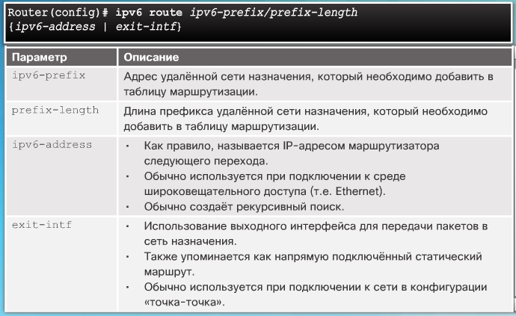
Настройка статических маршрутов IPv6 Команда ipv6 route
Notes:
2.2 – Configure Static and Default Routes
2.2.3 – Configure IPv6 Static Routes
2.2.3.1 – The ipv6 route Command

Slide 29
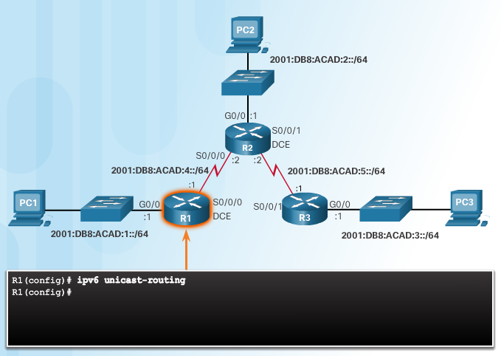
Настройка статических маршрутов IPv6 Команда ipv6 route (Cont.)
ipv6 unicast-routing позволяет маршрутизатору пересылать пакеты IPv6
Notes:
2.2 – Configure Static and Default Routes
2.2.3 – Configure IPv6 Static Routes
2.2.3.1 – The ipv6 route Command

Slide 30
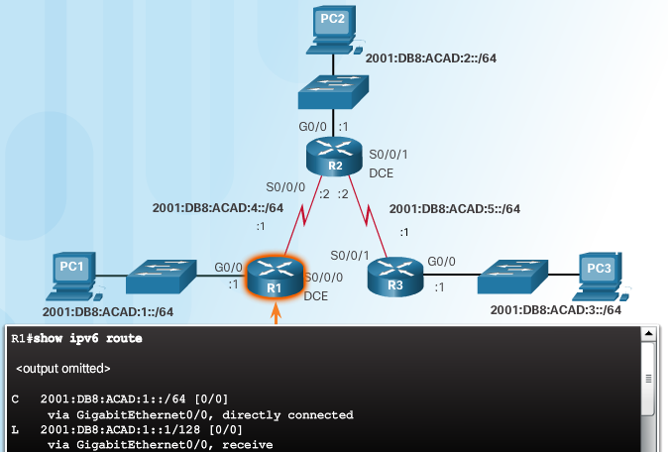
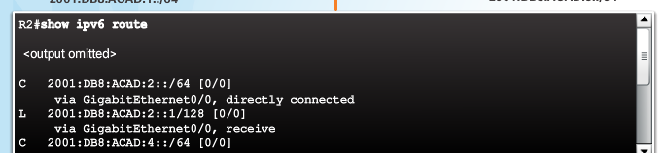
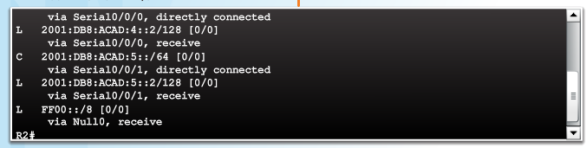
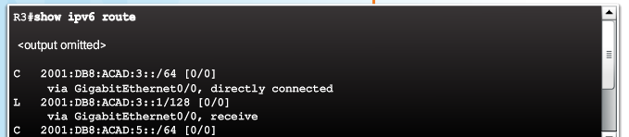
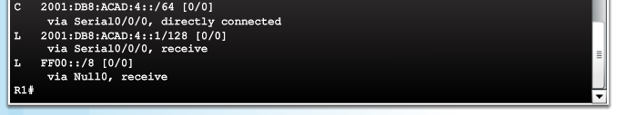
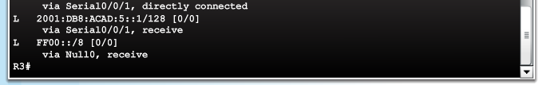
Настройка статических маршрутов IPv6 Параметры следующего перехода
Каждый маршрутизатор знает только о непосредственно подключенных сетях
R1 может пинговать R2 (ipv6 2001:DB8:ACAD:4::2), но не может пинговать R3 (ipv6 2001:DB8:ACAD:3::2)
Notes:
2.2 – Configure Static and Default Routes
2.2.3 – Configure IPv6 Static Routes
2.2.3.2 – Next-Hop Options

Slide 31
Настройка статических маршрутов IPv6 Параметры следующего перехода (Cont.)
Следующий прыжок может быть идентифицирован адресом IPv6, интерфейсом выхода или обоими параметрами.
Назначение определяется одним из трех типов маршрутов:
Next-hop static IPv6 route - Указывается только IPv6-адрес следующего перехода
Directly connected static IPv6 route - Указан только интерфейс выхода маршрутизатора
Fully specified static IPv6 route - Указаны адрес и выход интерфейса IPv6 следующего перехода
Notes:
2.2 – Configure Static and Default Routes
2.2.3 – Configure IPv6 Static Routes
2.2.3.2 – Next—Hop Options

Slide 32
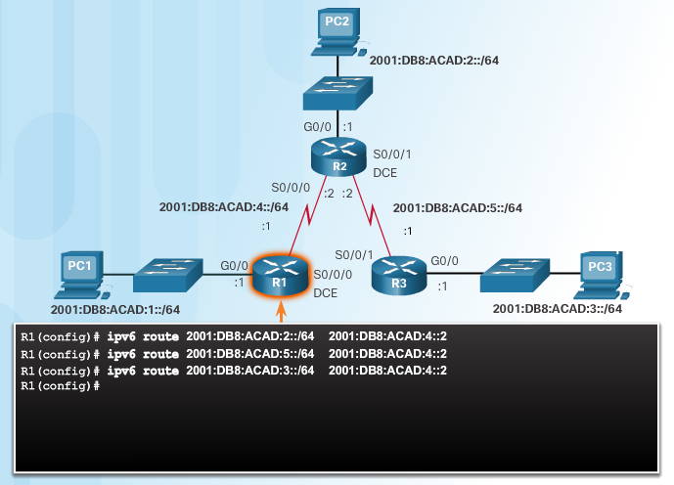
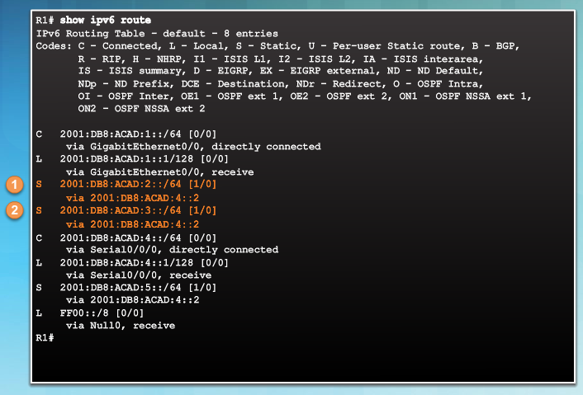
Настройка статических маршрутов IPv6 Настройка статического маршрута IPv6 следующего перехода
Как и в случае с IPv4, необходимо разрешить маршрут для определения интерфейса выхода, который будет использоваться для пересылки пакета
Три статических маршрута следующего перехода настраиваются на R1
Адрес IPv6 соответствует маршруту для непосредственно подключенной сети 2001:DB8:ACAD:4::/64 с исходящим интерфейсом Serial 0/0/0.
Notes:
2.2 – Configure Static and Default Routes
2.2.3 – Configure IPv6 Static Routes
2.2.3.3 – Configure a Next Hop Static IPv6 Route

Slide 33
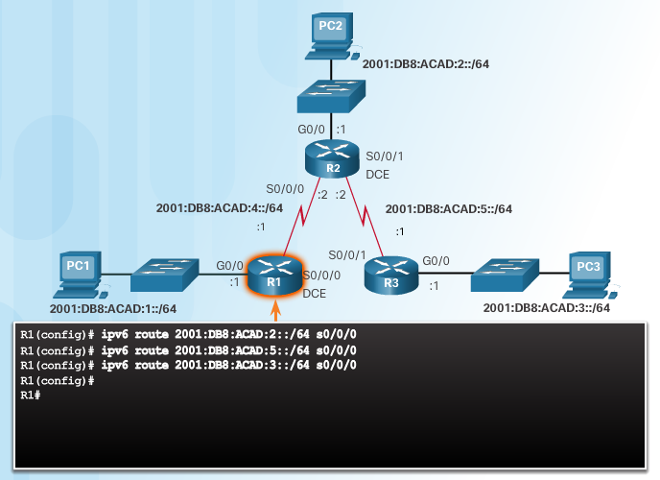
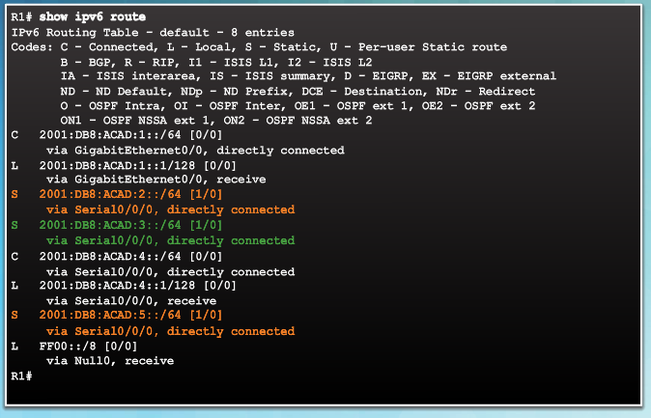
Настройка статических маршрутов IPv6 Настройка напрямую подключенного статического маршрута IPv6
Альтернативой следующему прыжку является указание интерфейса выхода
Пакет, предназначенный для сети 2001:DB8:ACAD:3::/64, перенаправлен на Serial 0/0/0 - не требуется никаких других поисковых запросов
Notes:
2.2 – Configure Static and Default Routes
2.2.3 – Configure IPv6 Static Routes
2.2.3.4 – Configure a Directly Connected Static IPv6 Route

Slide 34
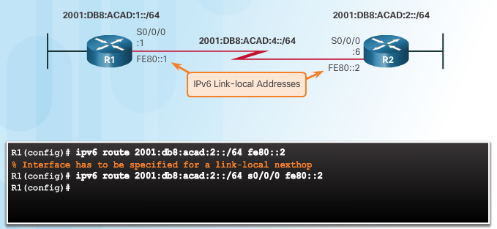
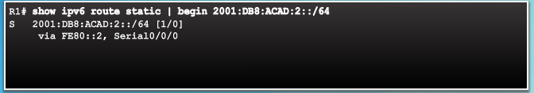
Настройка статических маршрутов IPv6 Настройка полностью заданного статического маршрута IPv6
Полностью указанный статический маршрут должен использоваться, если локальный адрес связи IPv6 используется в качестве следующего перехода
Notes:
2.2 – Configure Static and Default Routes
2.2.3 – Configure IPv6 Static Routes
2.2.3.5 – Configure a Fully Specified Static IPv6 Route

Slide 35
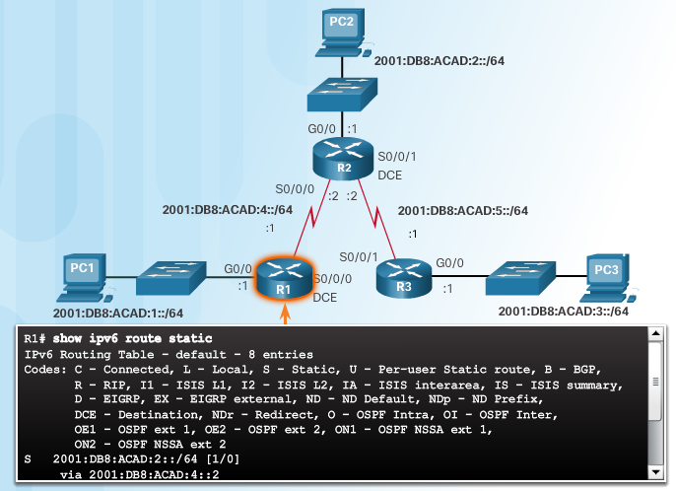
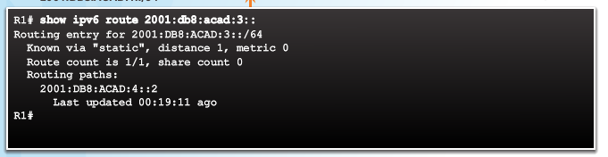
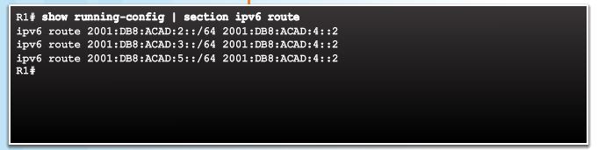
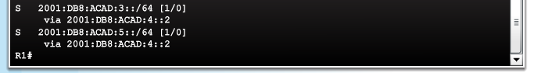
Настройка статических маршрутов IPv6 Проверка статических маршрутов IPv6
Notes:
2.2 – Configure Static and Default Routes
2.2.3 – Configure IPv6 Static Routes
2.2.3.6 – Verify IPv6 Static Routes

Slide 36
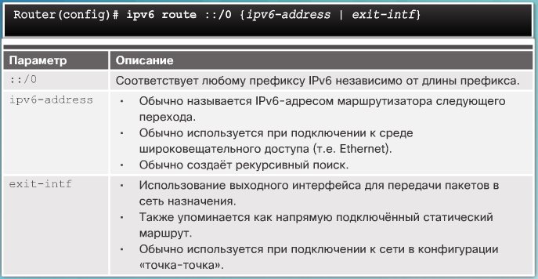
Настройка маршрутов IPv6 по умолчанию Статический маршрут IPv6 по умолчанию
Статический маршрут по умолчанию соответствует всем пакетам, не указанным в таблице маршрутизации
Notes:
2.2 – Configure Static and Default Routes
2.2.4 – Configure IPv6 Default Routes
2.2.4.1 – Default Static IPv6 Route

Slide 37

Настройка маршрутов IPv6 по умолчанию Настройка статического маршрута IPv6 по умолчанию
R1 - это тупиковый маршрутизатор, поскольку он связан только с R2
Более эффективная настройка статического маршрута IPv6 по умолчанию в этой топологии
Notes:
2.2 – Configure Static and Default Routes
2.2.4 – Configure IPv6 Default Routes
2.2.4.2 – Configure a Default Static IPv6 Route

Slide 38



Настройка маршрутов IPv6 по умолчанию Проверка статического маршрута по умолчанию
::/0 указывает, что ни один бит не требуется для соответствия
Если более точное совпадение не существует, статический маршрут IPv6 по умолчанию соответствует всем пакетам.
Notes:
2.2 – Configure Static and Default Routes
2.2.4 – Configure IPv6 Default Routes
2.2.4.3 – Verify a Default Static Route

Slide 39

Настройка маршрутов IPv6 по умолчанию Packet Tracer – Настройка статических маршрутов IPv6 и маршрутов IPv6 по умолчанию
Notes:
2.2 – Configure Static and Default Routes
2.2.4 – Configure IPv6 Default Routes
2.2.4.4 – Packet Tracer – Configuring IPv6 Static and Default Routes

Slide 40

Настройка маршрутов IPv6 по умолчанию Lab – Настройка статических маршрутов и маршрутов IPv6 по умолчанию
Notes:
2.2 – Configure Static and Default Routes
2.2.4 – Configure IPv6 Default Routes
2.2.4.5 – Lab – Configuring IPv6 Static and Default Routes

Slide 41

Настройка плавающих статических маршрутов Плавающие статические маршруты
Плавающие статические маршруты имеют административное расстояние, большее, чем протокол динамической маршрутизации или другой статический маршрут
Используется в качестве резервных маршрутов
Административное расстояние общих протоколов маршрутизации
EIGRP = 90
IGRP = 100
OSPF = 110
IS-IS = 115
RIP = 120
По умолчанию AD статического маршрута = 1
Статический маршрут AD может быть увеличен, чтобы сделать маршрут менее желательным до тех пор, пока не будет потерян предпочтительный маршрут
Notes:
2.2 – Configure Static and Default Routes
2.2.5 – Configure Floating Static Routes
2.2.5.1 – Floating Static Routes

Slide 42


Настройка плавающих статических маршрутов Настройка плавающего статического маршрута IPv4
Предпочтительным маршрутом от R1 является R2 (AD = 1)
Notes:
2.2 – Configure Static and Default Routes
2.2.5 – Configure Floating Static Routes
2.2.5.2 – Configure an IPv4 Floating Static Route

Slide 43


Настройка плавающих статических маршрутов Проверка плавающего статического маршрута IPv4
Notes:
2.2 – Configure Static and Default Routes
2.2.5 – Configure Floating Static Routes
2.2.5.3 – Test the IPv4 Floating Static Route

Slide 44


Настройка плавающих статических маршрутов Проверка плавающего статического маршрута IPv4 (Cont.)
Notes:
2.2 – Configure Static and Default Routes
2.2.5 – Configure Floating Static Routes
2.2.5.3 – Test the IPv4 Floating Static Route

Slide 45



Настройка плавающих статических маршрутов Настройка плавающего статического маршрута IPv6
Подобно плавающим статическим маршрутам IPv4
Notes:
2.2 – Configure Static and Default Routes
2.2.5 – Configure Floating Static Routes
2.2.5.4 –Configure an IPv6 Floating Static Route

Slide 46

Настройка плавающих статических маршрутов Packet Tracer - Настройка плавающих статических маршрутов
Notes:
2.2 – Configure Static and Default Routes
2.2.5 – Configure Floating Static Routes
2.2.5.5 –Packet Tracer - Configuring Floating Static Routes

Slide 47


Настройка статических маршрутов хостов Настройка статических маршрутов хостов для IPv4 и IPv6
Хост-маршрут - это IPv4-адрес с 32-разрядной маской или адресом IPv6 с 128-битной маской.
Автоматически устанавливается при настройке IP-адреса
Настроен как статический маршрут хоста
Позволяет повысить эффективность пакетов, направляемых на маршрутизатор
Местный маршрут, обозначенный буквой «L» (введен в IOS 15)
Notes:
2.2 – Configure Static and Default Routes
2.2.6 – Configure Static Host Routes
2.2.6.1 – Automatically Installed Host Routes

Slide 48



Настройка статических маршрутов хостов Настройка статических маршрутов хостов для IPv4 и IPv6
Notes:
2.2 – Configure Static and Default Routes
2.2.6 – Configure Static Host Routes
2.2.6.2 – Configure IPv4 and IPv6 Static Host Routes

Slide 49
2.3 Поиск и устранение неполадок, связанных со статическими маршрутами
Notes:
2 - Static Routing
2.3 – Troubleshoot Static and Default Routes

Slide 50


Поиск и устранение неполадок в настройках статического маршрута Устранение неполадок. Отсутствие маршрута
Передача PC1 пакета на PC3 - Пакет поступает на G0/0
R1 не имеет определенного маршрута к 192.168.2.0, поэтому использует маршрут по умолчанию
R1 инкапсулирует пакет в новый кадр
Кадр отправлен с S0/0/0
Notes:
2.3 – Troubleshoot Static and Default Routes
2.3.1 – Packet Processing with Static Routes
2.3.1.1 – Static Routes and Packet Forwarding

Slide 51


Поиск и устранение неполадок в настройках статического маршрута Устранение неполадок. Отсутствие маршрута (Cont.)
R2 декапсулирует кадр и ищет маршрут к месту назначения
Пакет поступает на интерфейс S0 / 0/0 на R2
R2 имеет статический маршрут до 192.168.2.0/24 из интерфейса Serial 0/0/1
R2 инкапсулирует пакет в новый кадр и отправляет S0/0/1
Notes:
2.3 – Troubleshoot Static and Default Routes
2.3.1 – Packet Processing with Static Routes
2.3.1.1 – Static Routes and Packet Forwarding

Slide 52

Поиск и устранение неполадок в настройках статического маршрута Устранение неполадок. Отсутствие маршрута (Cont.)
R3 декапсулирует кадр и видит подключенный маршрут до 192.168.2.0/24 с G0/0
R3 просматривает запись таблицы ARP для 192.168.2.10, чтобы найти MAC-адрес уровня 2 для PC3 (ARP используется, если это необходимо для PC3 MAC)
R3 инкапсулирует пакет в новый кадр с MAC-адресом интерфейса G0/0 в качестве исходного уровня 2-го уровня и MAC-адресом PC3 в качестве MAC-адреса назначения
Кадр отправляется из интерфейса G0/0, и пакет поступает на интерфейс NIC PC3
Notes:
2.3 – Troubleshoot Static and Default Routes
2.3.1 – Packet Processing with Static Routes
2.3.1.1 – Static Routes and Packet Forwarding

Slide 53


Поиск и устранение неполадок в настройках статического маршрута Устранение неполадок. Отсутствие маршрута
Общие команды по устранению неполадок IOS включают:
ping
traceroute
show ip route
show ip interface brief
show cdp neighbors detail
Notes:
2.3 – Troubleshoot Static and Default Routes
2.3.2 – Troubleshoot IPv4 Static and Default Route Configuration
2.3.2.1 – Troubleshoot a Missing Route

Slide 54






Поиск и устранение неполадок в настройках статического маршрута Устранение неполадок. Отсутствие маршрута (Cont.)
Notes:
2.3 – Troubleshoot Static and Default Routes
2.3.2 – Troubleshoot IPv4 Static and Default Route Configuration
2.3.2.1 – Troubleshoot a Missing Route

Slide 55


Поиск и устранение неполадок в настройках статического маршрута Устранение проблем соединения
Маршрутизатор R2 отвечает на команду traceroute маршрутизатору R1. Маршрутизатор R1 отправляет пакеты обратно маршрутизатору R2.
Notes:
2.3 – Troubleshoot Static and Default Routes
2.3.2 – Troubleshoot IPv4 Static and Default Route Configuration
2.3.2.2 – Solve a Connectivity Problem

Slide 56




Поиск и устранение неполадок в настройках статического маршрута Устранение проблем соединения (Cont.)
Статический маршрут до 192.168.2.0/24 был настроен с использованием адреса следующего перехода 172.16.2.1.
Неправильный маршрут удаляется и затем вводится правильный маршрут
Notes:
2.3 – Troubleshoot Static and Default Routes
2.3.2 – Troubleshoot IPv4 Static and Default Route Configuration
2.3.2.2 – Solve a Connectivity Problem

Slide 57

Поиск и устранение неполадок в настройках статического маршрута Packet Tracer – Поиск и устранение неполадок статических маршрутов
Notes:
2.3 – Troubleshoot Static and Default Routes
2.3.2 – Troubleshoot IPv4 Static and Default Route Configuration
2.3.2.3 – Packet Tracer – Troubleshooting Static Routes

Slide 58

Поиск и устранение неполадок в настройках статического маршрута Lab – Troubleshooting Static Routes
Notes:
2.3 – Troubleshoot Static and Default Routes
2.3.2 – Troubleshoot IPv4 Static and Default Route Configuration
2.3.2.4 – Lab – Troubleshooting Static Routes

Slide 59
2.4 Обзор
Notes:
2 - Static Routing
2.4 – Summary

Slide 60
Заключение Глава 2: Статическая маршрутизация
Объяснили, как статические маршруты реализуются в сетях малого и среднего бизнеса.
Настройка статических маршрутов для обеспечения возможности подключения в сетях малого и среднего бизнеса.
Устранение неполадок настройки статических маршрутов и маршрутов по умолчанию.
Notes:
2.4 – Summary
2.4.1 – Conclusion
2.4.1.2 – Chapter 2: Static Routing

Slide 61
Section 2.1 New Terms and Commands
stub network stub router Standard static route | Summary static route Floating static route exit interface
Notes:
New Terms and Commands

Slide 62
Section 2.2 New Terms and Commands
next-hop IP address next-hop static route directly connected static route fully specified static route | recursive lookup link-local address host route local host route
Notes:
New Terms and Commands

